Slide 1
BILAN & PERSPECTIVES
14 JANVIER 2020

Slide 2
TEMPS FORTS 2019
VOYAGES DES ARTS
MOIS DES COLLECTIONNEURS
NOËL AU CARRÉ
SUITE PRÉSIDENTIELLE CARRÉ RIVE GAUCHE
COMMUNICATION INSTITUTIONNELLE
JUIN
SEPTEMBRE
DÉCEMBRE

Slide 3
PRESSE FRANCAISE SPECIALISÉE
UNE CENTAINE RETOMBÉES PRESSE et ONLINE
THÉMATIQUE

Slide 4
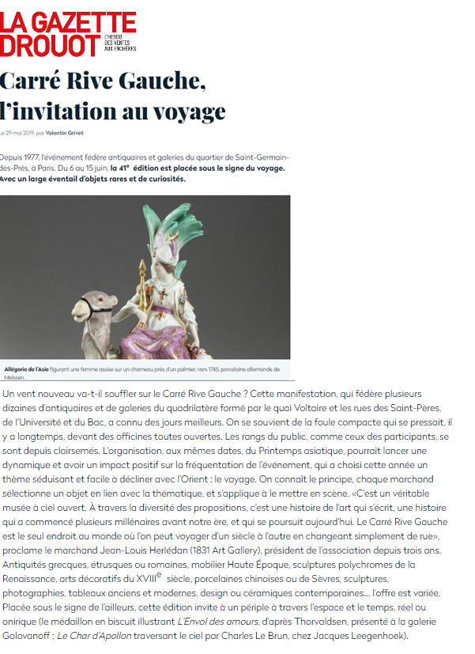
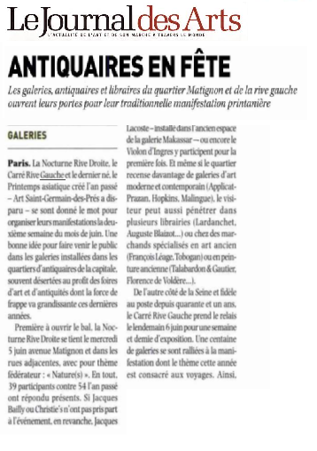

Slide 5
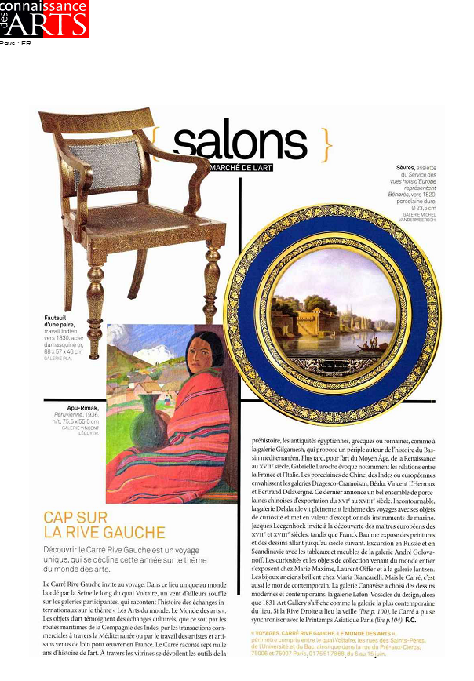
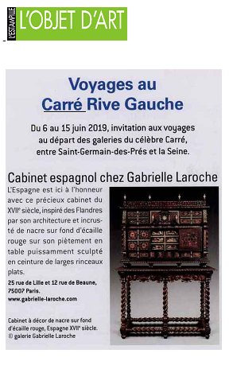

Slide 6
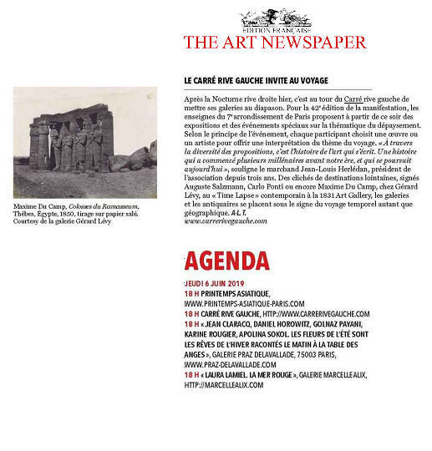
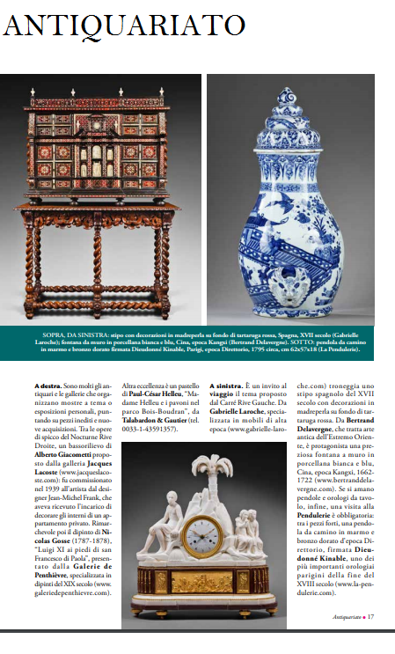

Slide 7
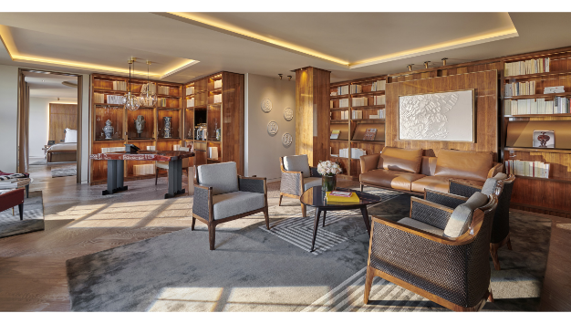
PRESSE FRANCAISE ET INTERNATIONALE
ART
LIFESTYLE
VOYAGE
13 JOURNALISTES ACCUEILLIS LORS DE L’INAUGURATION
PUBLICATIONS ONLINE

Slide 8
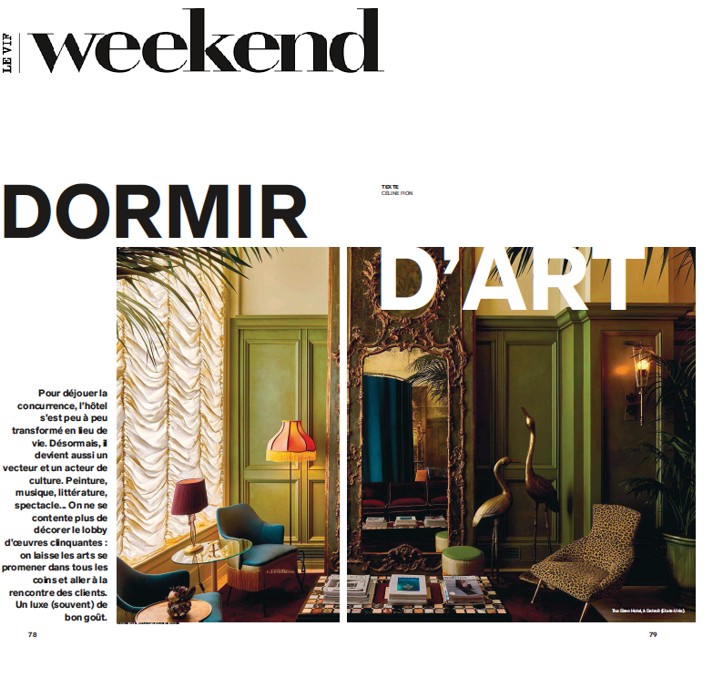
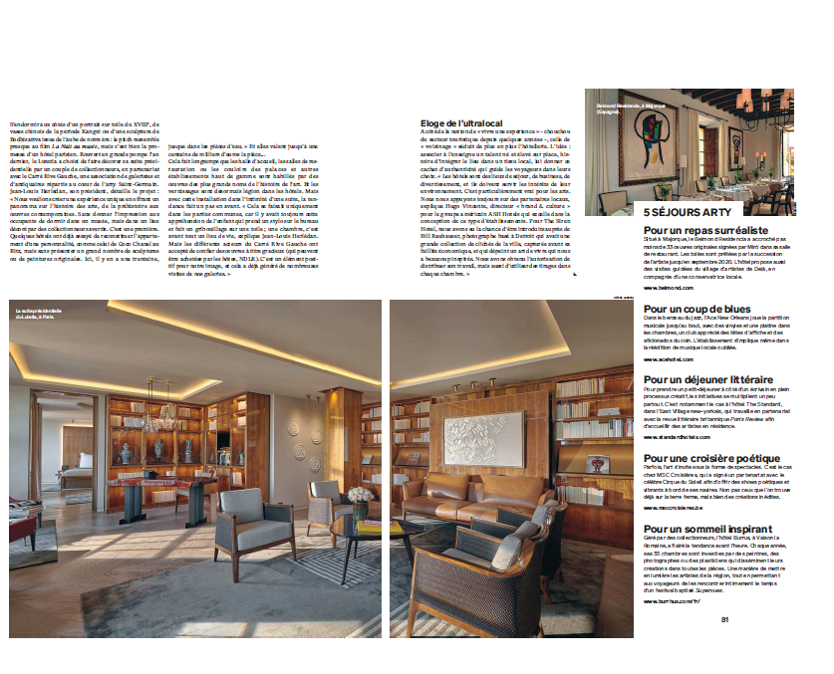

Slide 9
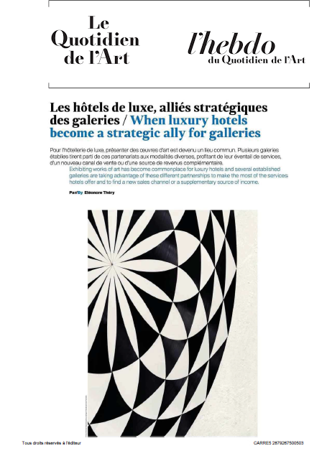
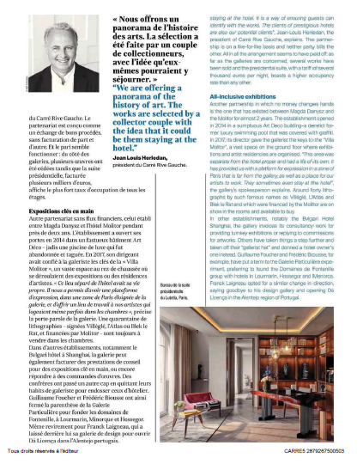

Slide 10
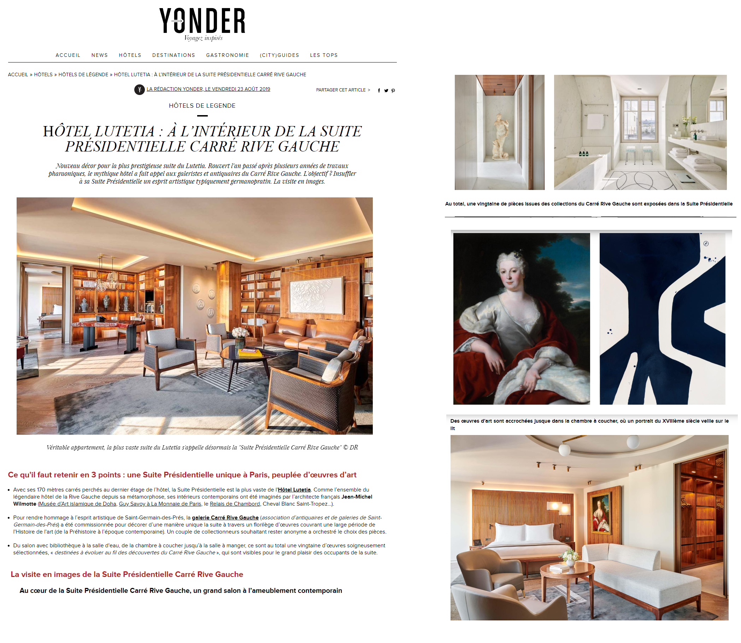

Slide 11
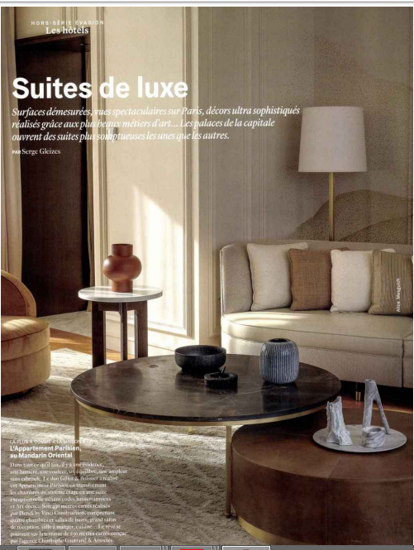
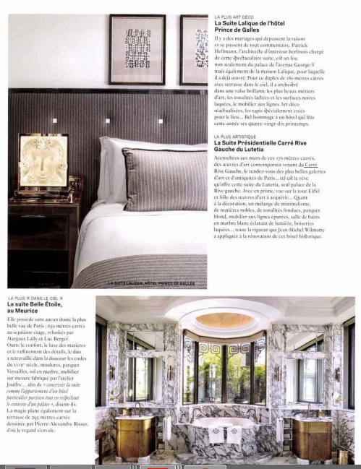
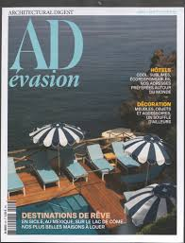

Slide 12
PRESSE FRANCAISE
&
AGENDA
ART
&
LIFESTYLE
ACTUALITE DE RENTREE
PUBLICATIONS ONLINE

Slide 13
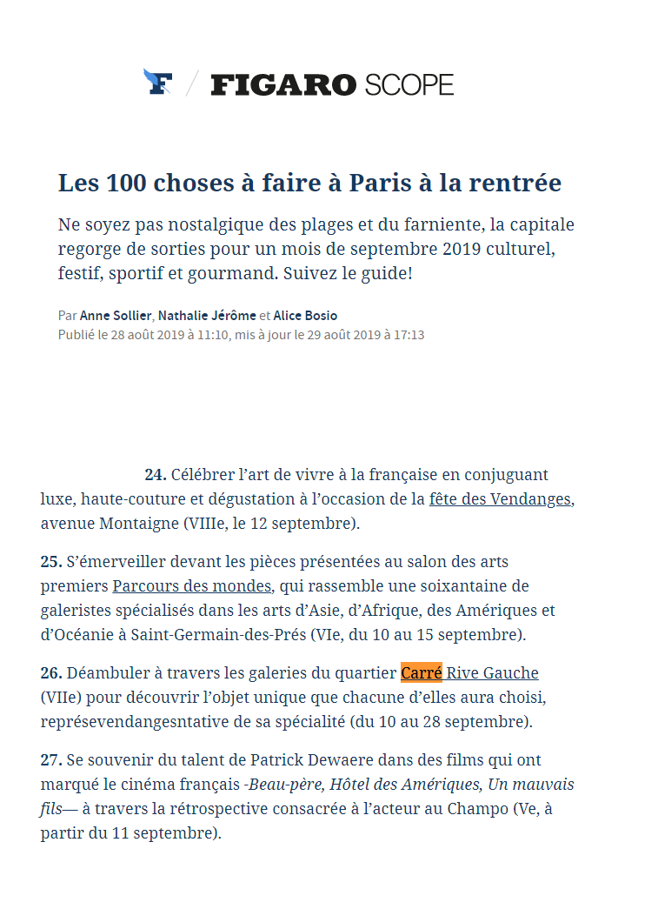
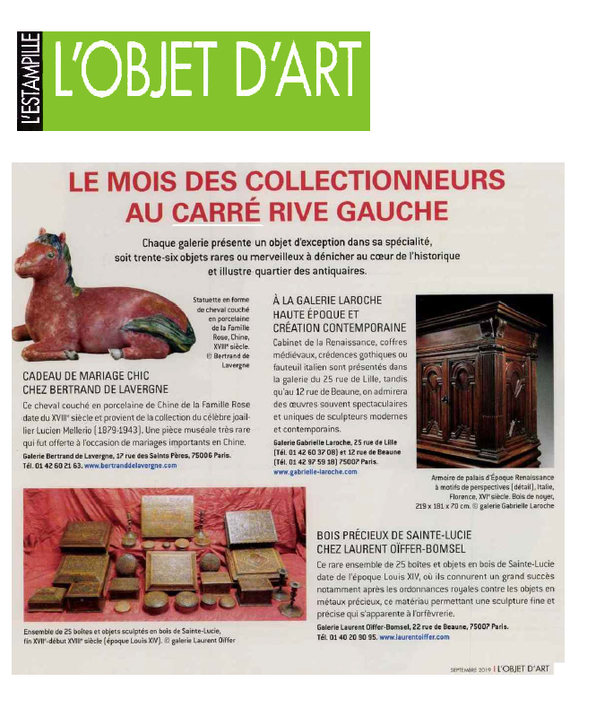

Slide 14
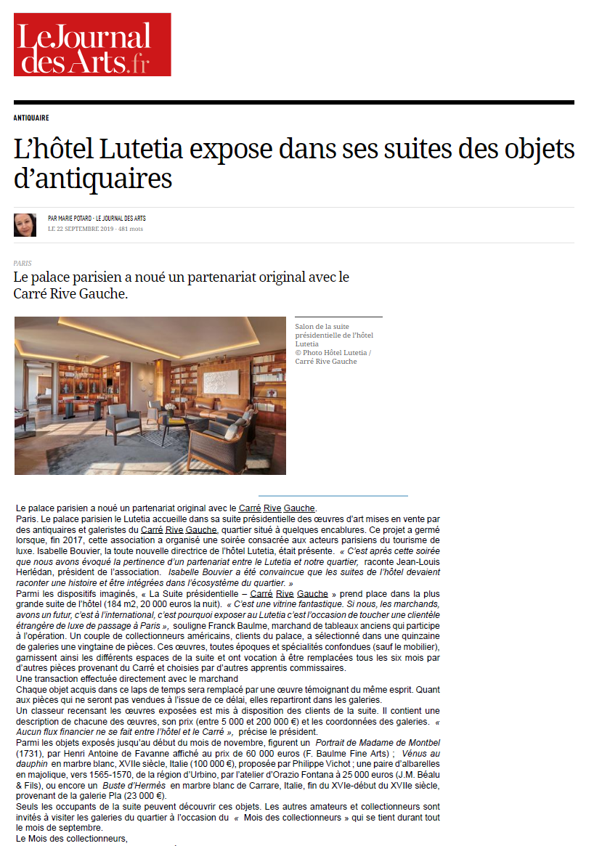

Slide 15
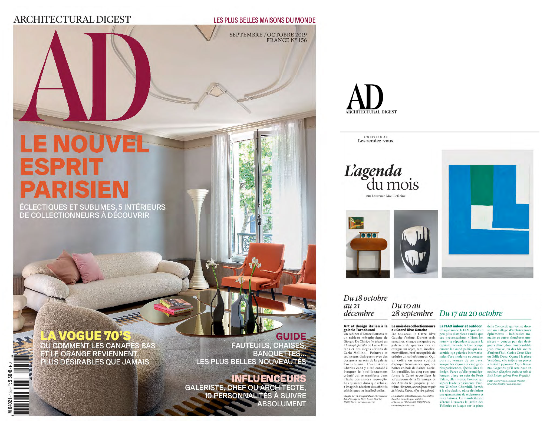

Slide 16
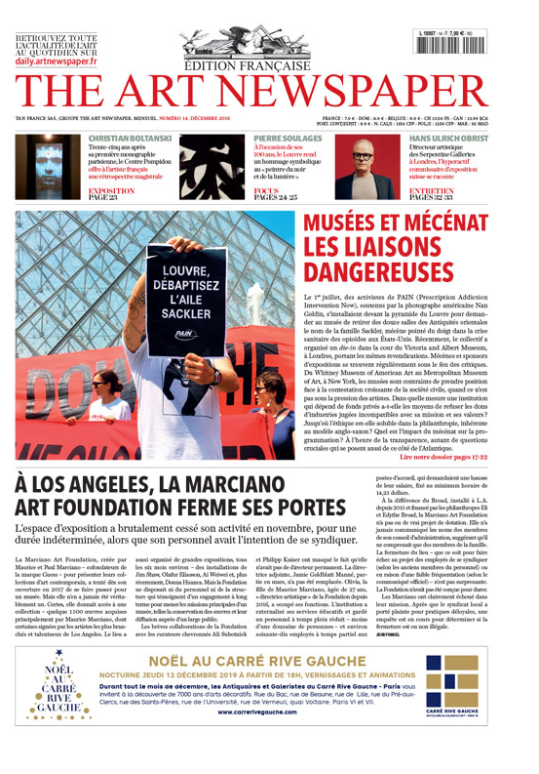

Slide 17
COMMUNICATION INSTITUTIONNELLE

Slide 18
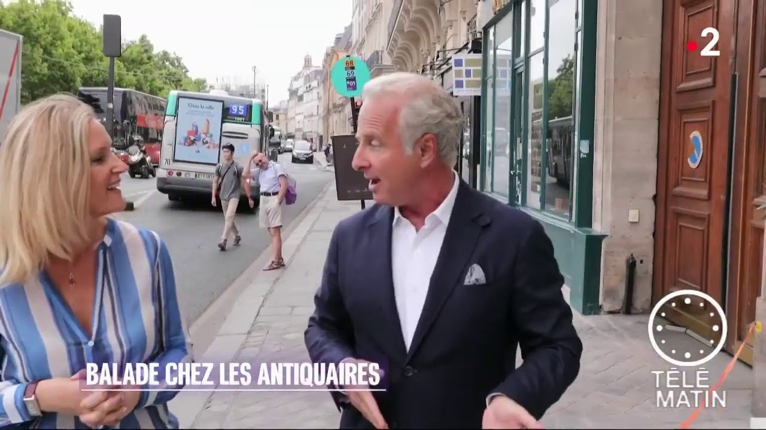
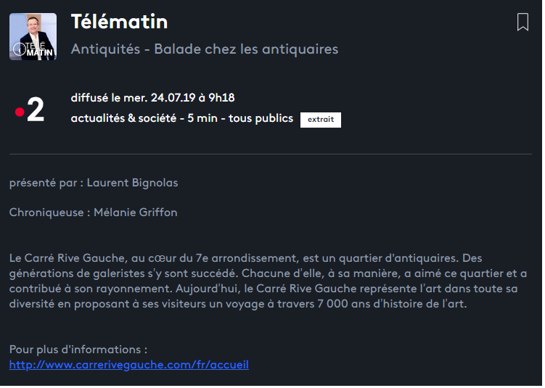

Slide 19
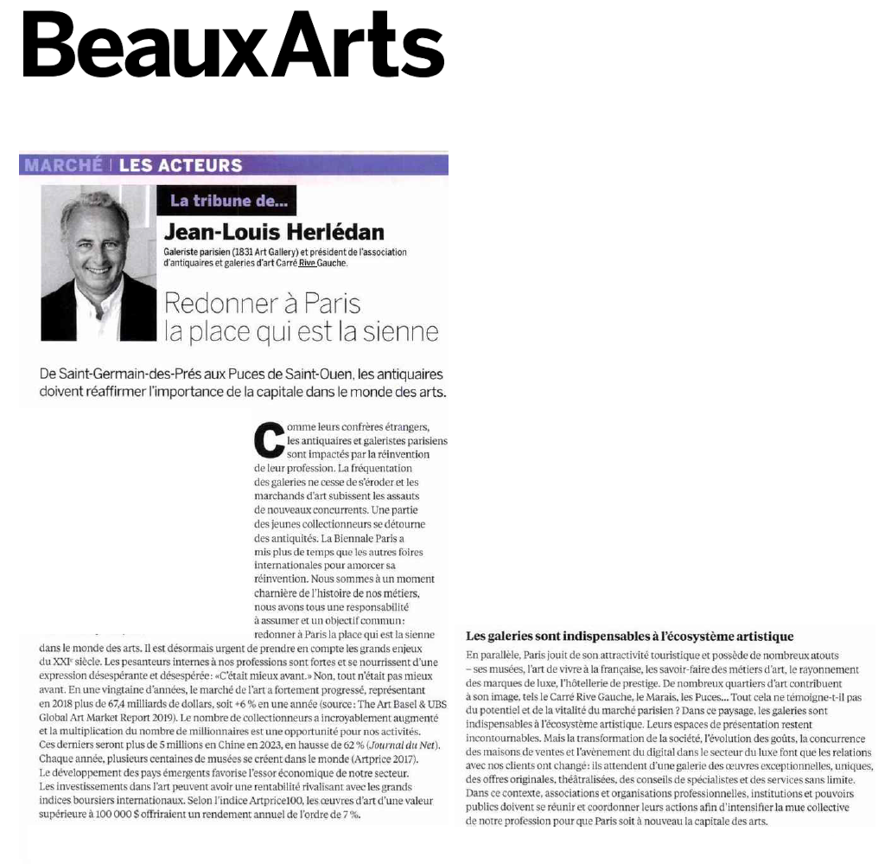

Slide 20
TEMPS FORTS
1ER SEMESTRE 2020

Slide 21
JOURNEE US DESIGN EVENT
Dimanche 19 janvier 2020
Avec 300 dirigeants des plus grands cabinets d’architecture intérieure et quelques leaders d’opinion américains.
Cocktail dans le salon Cristal, à partir de 18 h 30 et jusqu’à 21 h.
Dégustation de champagnes, démonstrations de taille de pierre, ébénisterie… par les compagnons des Ateliers de Saint Jacques et de la Fonderie de Coubertin, visite de la "Suite Présidentielle - Carré Rive Gauche" et quelques surprises.

Slide 22
INVITATION PRESSE À LA SOIRÉE DU 19 JANVIER
>> Une dizaine de journalistes attendus (IDEAT,World of Interiors, Gazette Drouot, Soon Magazine, B-all…)
INVITATION INSTITUTIONS CULTURELLES PARISIENNES
>> Représentant de la Fondation Custodia, de la Maison d’Amérique Latine…
COMMUNIQUÉ DE PRESSE AU LENDEMAIN DE
L’ ÉVÉNEMENT

Slide 23
EVENEMENT DE JUIN
DATE
ÉDITION THÉMATIQUE
Animations des Ateliers Saint-Jacques
Dégustation Champagne

Slide 24
CALENDRIER
>> FÉVRIER
COMMUNIQUÉ SAVE THE DATE
>> MARS
COMMUNIQUÉ / PREMIERE SÉLÉCTION DE VISUELS
>> AVRIL
COMMUNIQUE THÉMATIQUE
>> MAI
DOSSIER DE PRESSE
ENVOI DES INVITATIONS PRESSE
>> JUIN
COMMUNIQUÉ SAVE THE DATE
JOURNÉE PRESSE
DEAMBULATION DANS LE QUARTIER
COMMUNICATION DE CLÔTURE

Slide 25
INITIER DE NOUVEAUX
PARTENARIATS AVEC DES INSTITUTIONS CULTURELLES DU QUARTIER:
- FONDATION CUSTODIA
- MUSÉE MAILLOL
ACTIONS
DEVELOPPER DE NOUVEAUX
PARTENARIATS MEDIAS
INSTAGRAM
FACEBOOK:
STRATÉGIE ET DE CONTENUS REDACTIONNELS
DEVELOPPEMENT D’UNE VISIBILITÉ DANS LES MÉDIAS EUROPEENS ET AMERICAINS

